Slide 1

Proyecto final Ironhack
Esther Rodríguez García
Teresa Álvarez de Portugal

Slide 2
CLASIFICACIÓN

Slide 3
INTRODUCCIÓN
OBJETIVO
DATOS
La tarea principal es construir un modelo que proporcione una idea de si los clientes a los que llamen van a aceptar la tarjeta de crédito o no.
El dataset consta de la información de 18.000 cuentas de clientes de banco (17 columnas).
Para explorar los datos hemos usado técnicas aprendidas en clase.

Slide 4
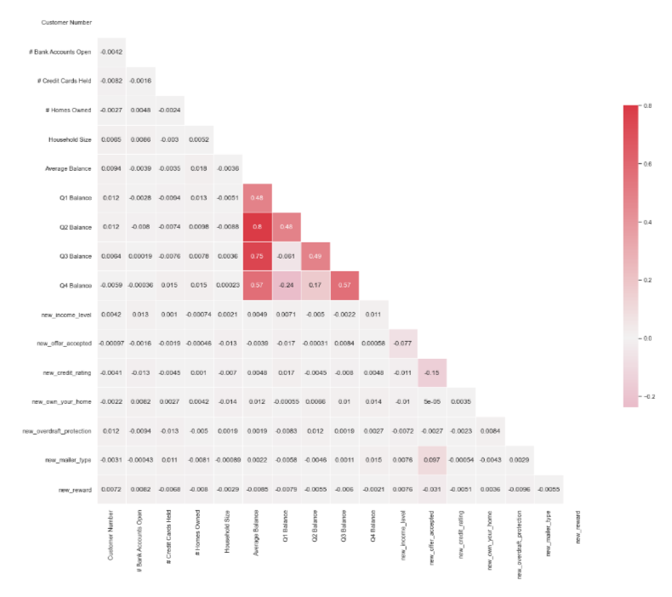
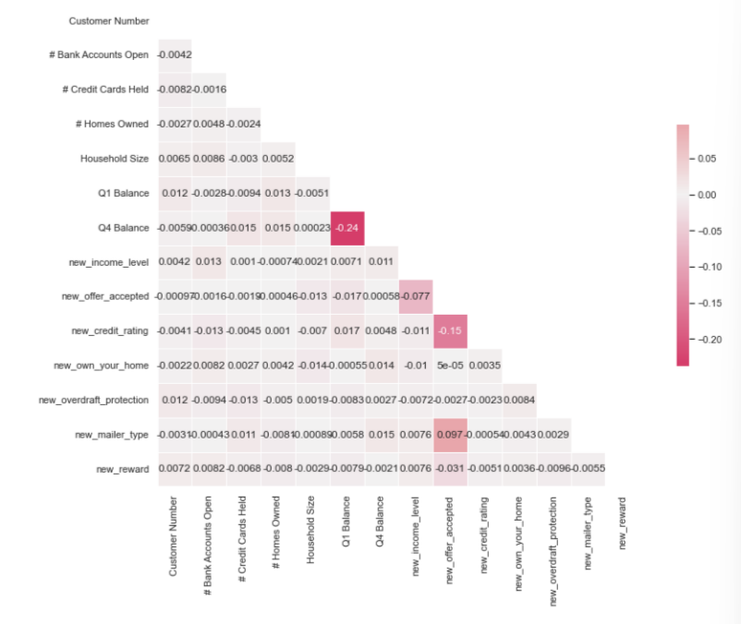
DATOS

Slide 5
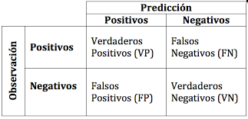
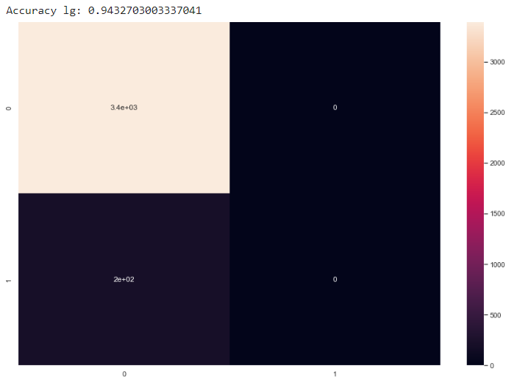
CONCLUSIONES
Representa e porcentaje de predicciones correcta frente al total

